Slide 1
就労準備性ピラミッド（職業準備性ピラミッド）をチェックしてみましょう！
※（参照文献）
『就業支援ハンドブック』
独立行政法人
高齢・障害・求職者雇用
支援機構 をもとに一部
変更して作成
・職務への適性
・必要な知識、技能
職業適性
・身だしなみ・出勤の安定
・報告、連絡、相談（ほう・れん・そう）
基本的労働習慣
・あいさつ・返事・感情の安定
・注意された時の謝罪・苦手な人へのあいさつ
対人技能
・基本的な生活リズム・金銭管理
・余暇活動・移動能力
日常生活管理
・食事栄養管理・体調管理
・定期通院、定期服薬（通院して
いれば）
・ご自分の障害や疾病の理解
・SOS（援助要請）が言える
心と身体の健康管理（病状管理）

Slide 2
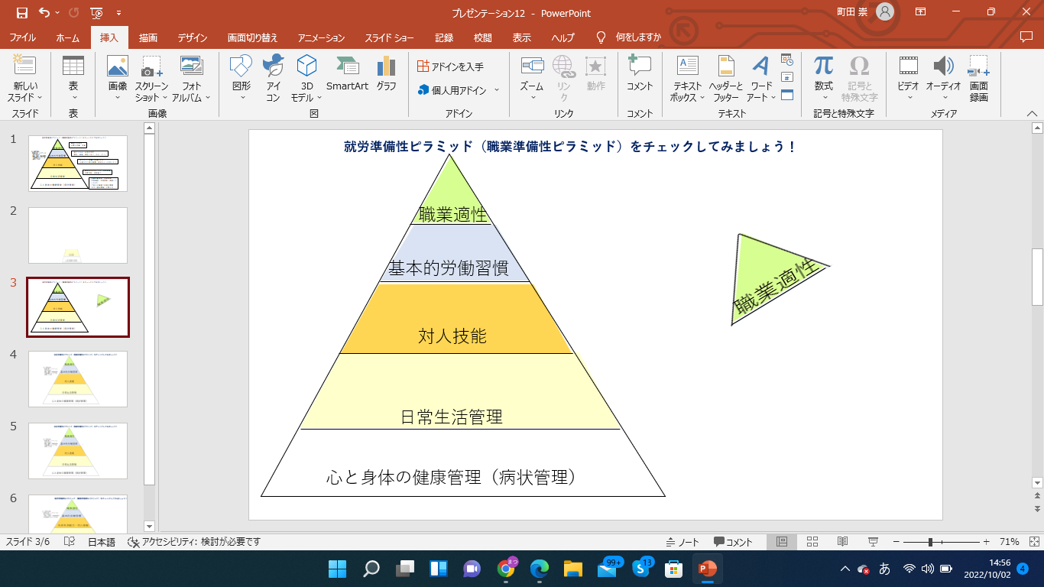
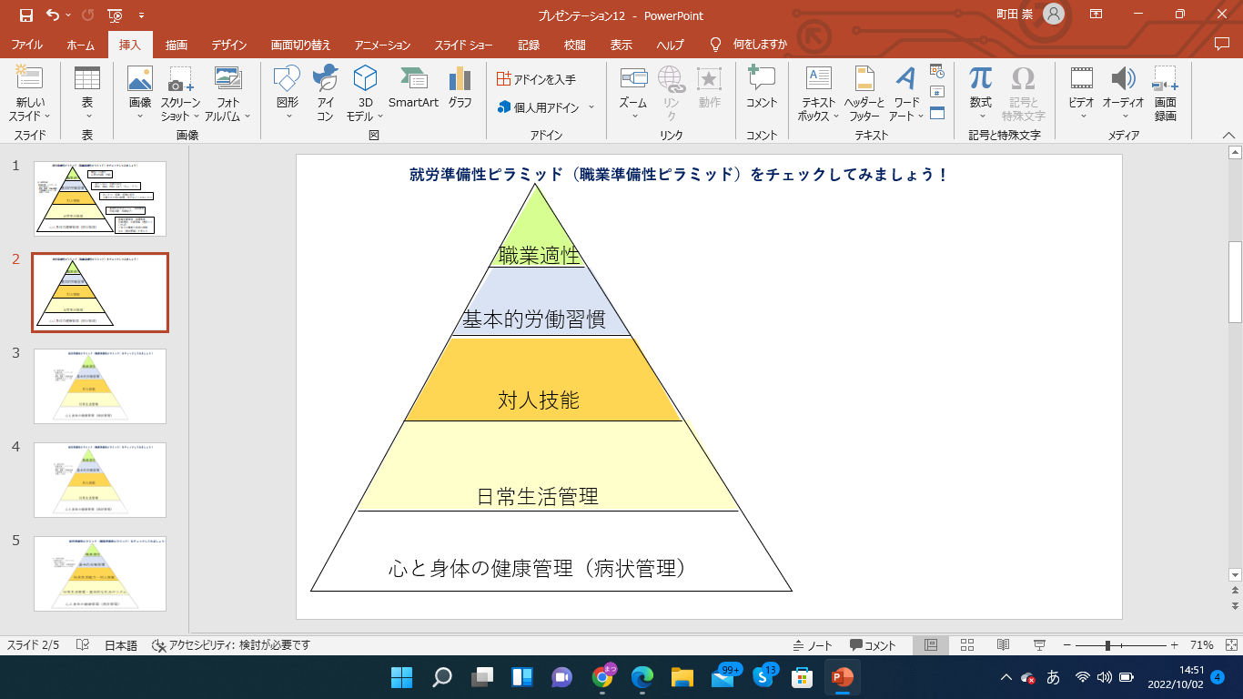
①心と身体の健康管理（病状管理）や、
日常生活管理に課題が大きい場合。
↓
まずは、心身の健康を向上することや、
睡眠や食事などの生活面のリズム、
健康度を高めることをおすすめします。

Slide 3
そのまま就労に進もうとすると、
不安定になってしまうリスクが考え
られます。

Slide 4
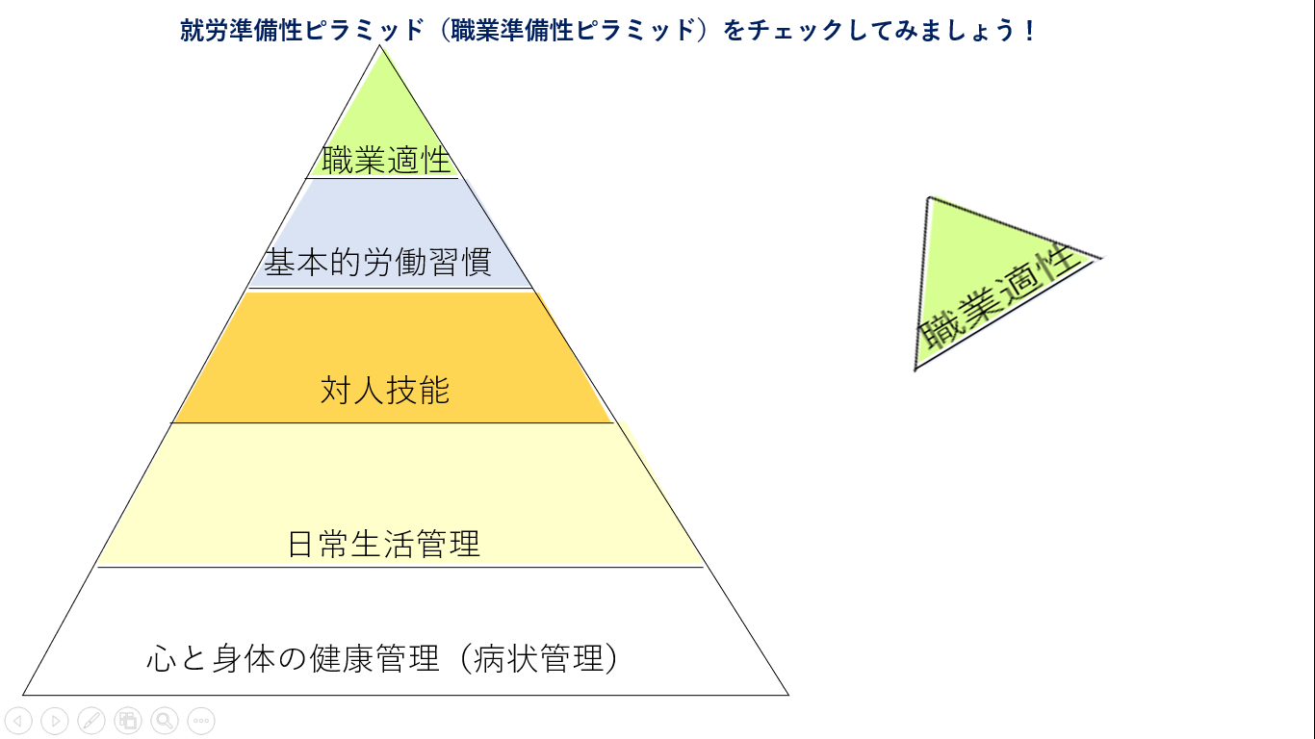
②対人技能、コミュニケーションに
課題が大きい場合。
↓
主治医や相談できる方（計画相談員
やカウンセラーなど）に相談したり、
負担になり過ぎない範囲で、
グループでの取り組みに参加
されたりすることをおすすめします。

Slide 5
こちらも、放置してしまうと、コミュ
ニケーションが原因で、就労の継続
が難しくなってしまうリスクが大きく
なります。
ご自身の対人関係の傾向を把握して、
就職に備えましょう。

Slide 6

③職業適性を、何らかの技術習得や
資格取得ととらえて、そこに重点を
置き過ぎた場合。
↓
チャレジョブセンターなどの就労移行
支援事業は、確かに一面、知識・能力
向上の訓練の場です。
しかし、そこにのみ偏り過ぎると、
就職の機会を逃したり、就職後に
基本的な部分でバランスを崩すリスク
が高まります。

Slide 7
やはり、就労準備性（職業準備性）
ピラミッドの５つのバランスについて
自己分析や、職員との面談、相談など
を通して整えていくことが、安定した
就労につながります。

Slide 8
就労準備性ピラミッド（職業準備性ピラミッド）をチェックしてみましょう！
職業適性
基本的労働習慣
対人技能
日常生活管理
心と身体の健康管理（病状管理）

Slide 9
就労準備性ピラミッド（職業準備性ピラミッド）をチェックしてみましょう！
職業適性
基本的労働習慣
対人技能
日常生活管理
心と身体の健康管理（病状管理）

Slide 10
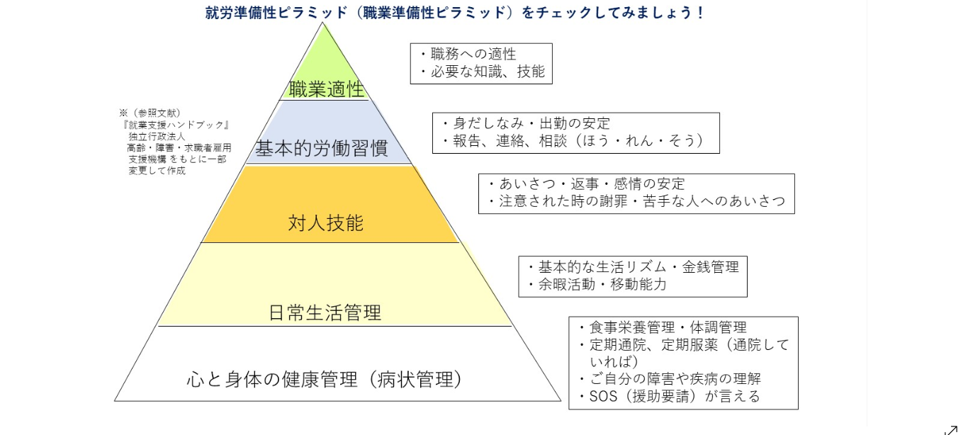

Slide 12
